Slide 1
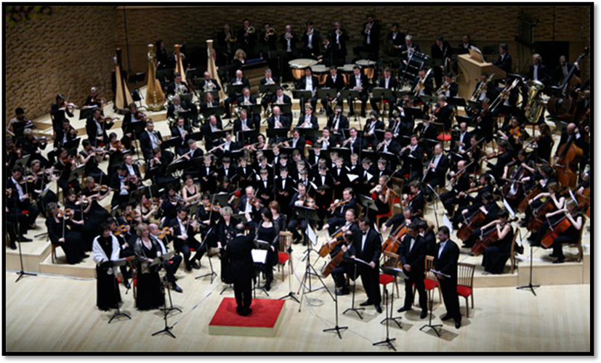
Краткая история
симфонического оркестра
Презентация выполнена Вильдановой Эльнарой Файзулловной,
преподавателем МБУДО ДШИ №1 ЗАТО Межгорье Республики Башкортостан.

Slide 2
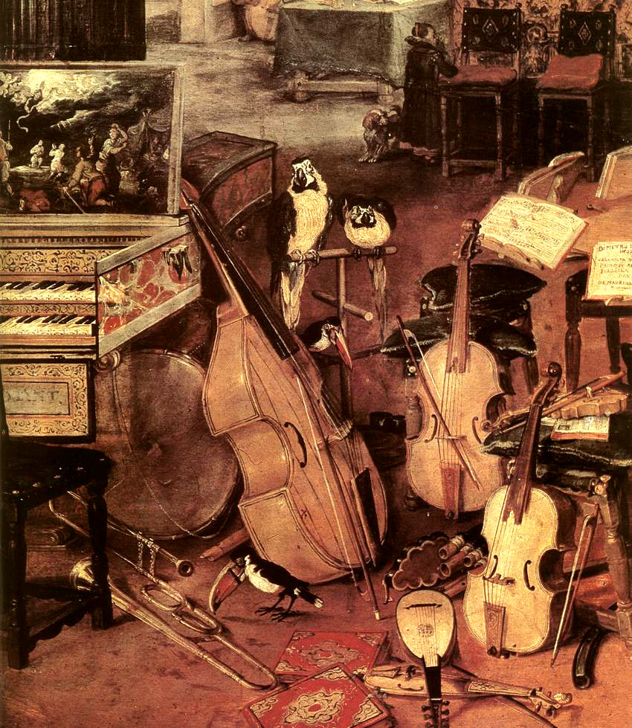
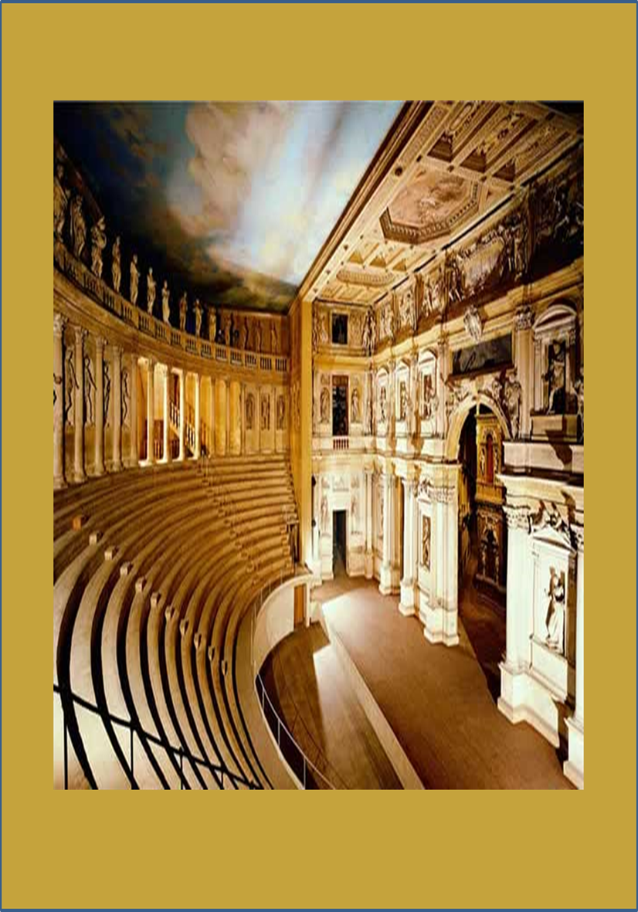
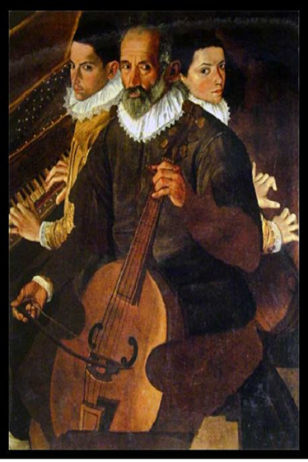
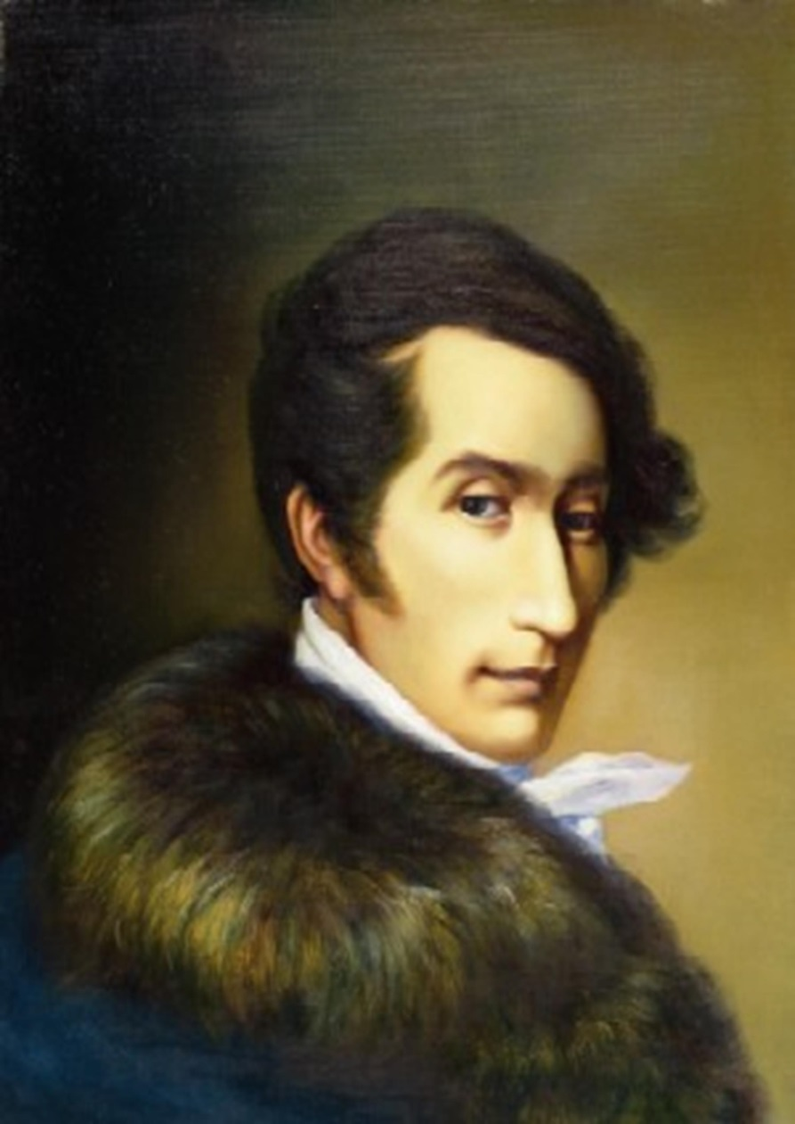
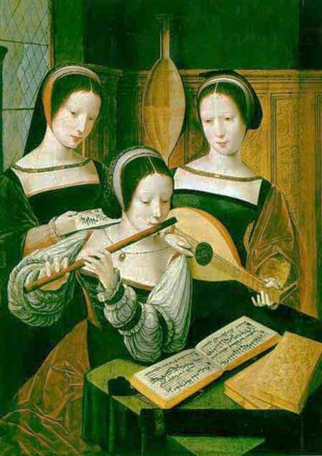
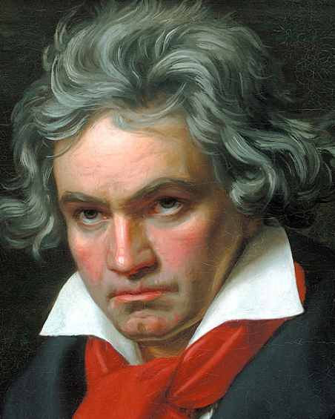
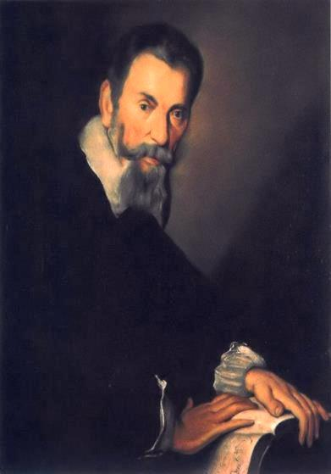
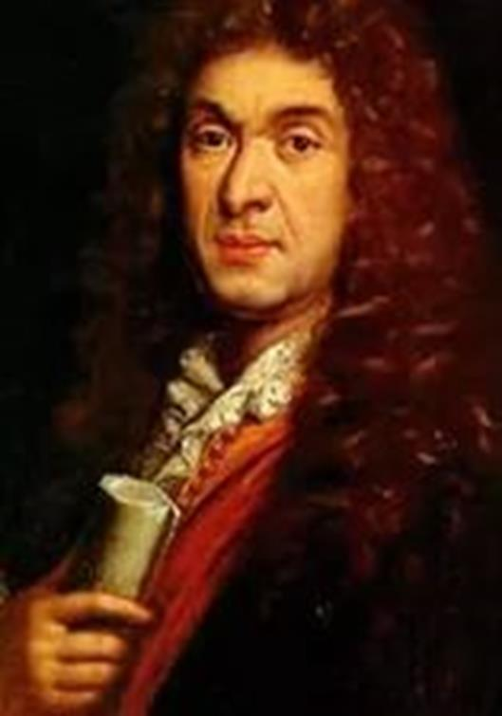
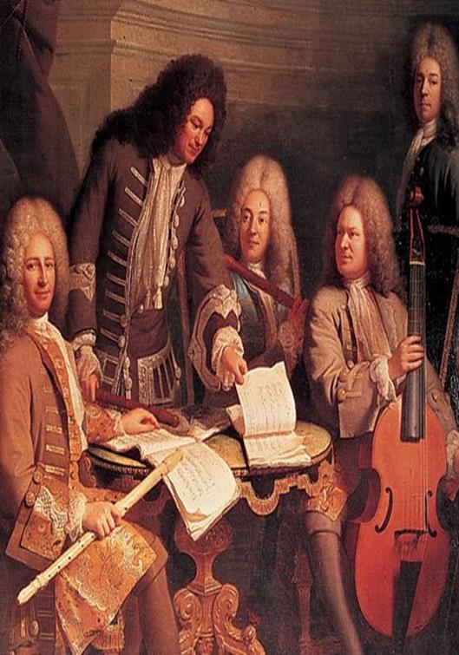
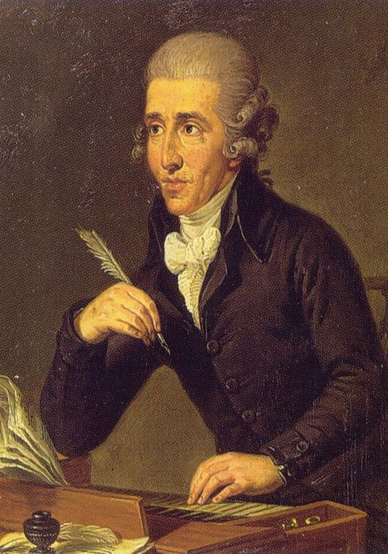
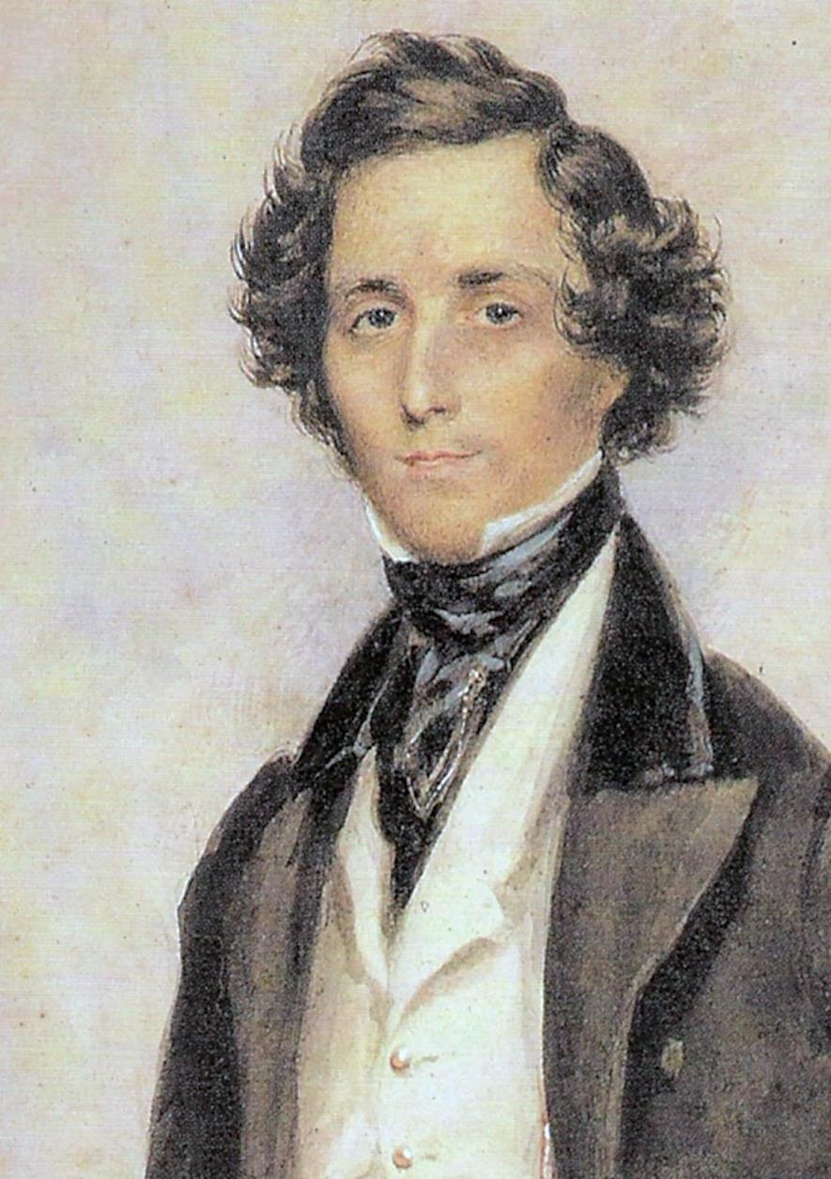
Краткая история симфонического оркестра
Феликс Мендельсон, первыми стали руководить музыкантами, стоя на подиуме в центре перед оркестром.
В начале 1800-ых композиторы-дирижёры, такие как Карл Мария фон Вебер
композиторы-дирижёры, такие как Карл Мария фон Вебер
Струнные смычковые инструменты стали более важными, чем когда-либо, а клавишные инструменты наоборот ушли в тень. Композиторы начали писать уже для конкретного музыкального инструмента.
В 19-м столетии, времён Гайдна и Бетховена, произошли еще более глубокие изменения в оркестре.
Метод Ж. Люлли характеризовался «точностью интонации, мягкостью и ровностью игры, очень подчеркнутыми переменами темпов». Отмечались также выразительность и отчетливость ритма.
Жан-Батист Люлли-
один из крупнейших оперных композиторов XVII в., основоположник французского музыкального театра.
В области руководства оркестром он не знал себе равных. Его оперный оркестр по тем временам был очень внушителен - свыше 70 человек.
Клаудио Монтеверди -
итальянский композитор, музыкант, певец.
Первым оценил художественные достоинства отдельных инструментов и объединил их в оркестр. Монтеверди разделил все инструменты оркестра на группы смычковых и духовых,
на группы, сопровождающие и ведущие мелодию.
В начале 17-го века композитор Клаудио Монтеверди выбрал, какие инструменты
должны сопровождать его оперу "Орфей" (1607 г.), и точно указал для каких инструментов написаны партии.
Композиторы раннего Возрождения обычно не уточняли для какого инструмента они писали партию. Это означало, что партии могли исполняться на любом доступном инструменте.
К началу 16-го века, эпоха известная как Возрождение, слово "ансамбль" использовалось для обозначения группы музыкантов, иногда и певцов, которые вместе исполняли музыку .
В Древней Греции слово «орхестра» означало полукруглую площадку перед сценой театра, где размещался хор.
В начале 18 столетия этим словом называли небольшое пространство, предназначенное для ансамбля сопровождающих оперу инструменталистов.
Надпись
Надпись
Надпись
Надпись
Надпись
Надпись
Надпись
Надпись

